Slide 1
Grüner Pass
Strasser, Ölmez, Jell-Angsüßer, Brunmaier

Slide 2
EU Digital COVID Certificate
Nachweisen
Impfungen
Genesungen
Negative Testergebnisse
Speichern
Grüner Pass
Prüfen
GreenCheck

Slide 3
QR-Code
Inhalt
Identität
Metadaten
Austeller, ID,…
Typ
Impfung
Genesung
Testung

Slide 4
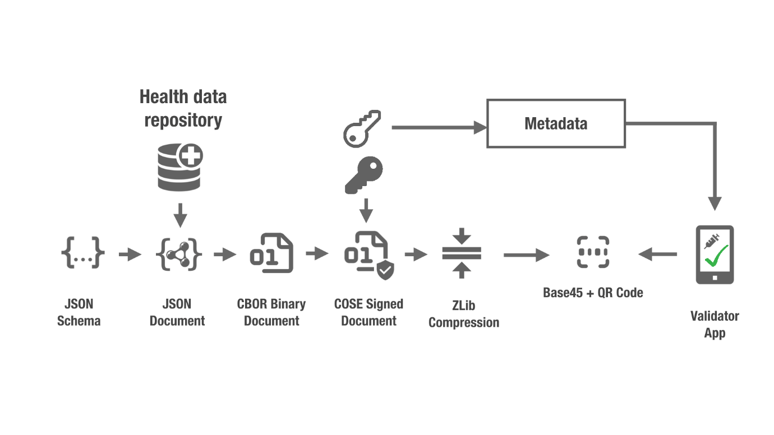
QR-Code

Slide 5
QR-Code
Verfifizierung
Public-Key-Infrastruktur
Signierschlüssel
Datenbank: EU-weit einheitlich

Slide 6
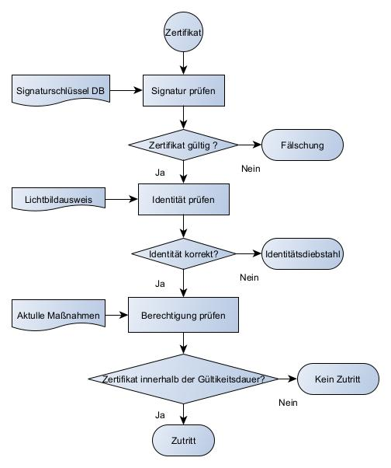

Slide 7
Probleme
Unzureichende Kontrollen
Fälschungen unerkannt
Analoge Impfpässe
Einfach zu fälschen
Genaue Kontrolle unmöglich
Funktionen/Strukturen öffentlich
Z.B. JSON-Spezifikation

Slide 8
Lösung
Keine analogen Impfpässe mehr
Keine Informationen über System öffentlich
Zentrales System
Alle Zertifikate zentral gespeichert
Überprüfung durch DB-Abfrage

Slide 9
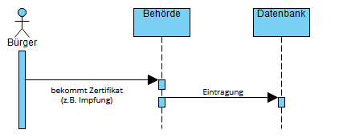
Erstellung

Slide 10
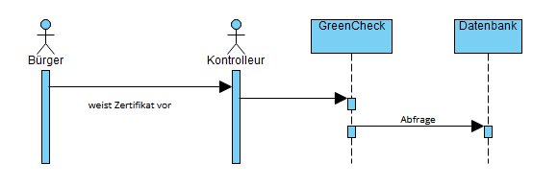
Prüfung

